Slide 1
Bencion Pinto
(October 2, 1924 – April 4, 1985)
Sarajevo - Izrael

Slide 2
Ustvari – pričaćemo o braći Pinto
Beno i Bato
Iako je Bato dosta mladji bio za vreme rata i on je pisao sa bratom novine

Slide 4
Porodica
Бено (Бенцион) Пинто (13), Дона Катан, Бато (Шимон) Пинто (9). Предратна фотографија Бена и његовог брата Бате са баком по мајци Доном Катан која је најпре била одведена у НДХ логор Лоборград, септембра 1941. године, а затим у Аушвиц 26. августа 1942. Једина из породице није преживела.
Пореклом из познате сарајевске трговачке породице Симона и Доне Пинто. Почетком 1942. остатак породице, коју су чинили Тилда и Соломон Пинто са синовима Бенционом (18) и Шимоном-Батом (13) и Берта са ћерком Дином (4), бежи у Дубровник који се налазио у италијанској окупационој зони, а недуго затим у Сплит. Јицак Катан, Бертин муж и Бенционов ујак, био је официр Југословенске војске који је већину рата провео у немачком заробљеништву. Крајем исте године Италијани их премештају на острво Брач у лучко место Милна где неколико месеци бораве у кући једног познаника

Slide 5
Tu pocinje prica o novinama (1942-1943)
Pravi novine: Nas svet u Milni 1942-1943
Pravi zabavnik: Brod bez luke
Male novine u svesci kruze medju Jevrejima zarobljenicima u Postiri na Bracu 1943
Zabavnik PECKALO
Onda u logor na Rabu (Arbe) i tu pravi zidne novine
Zatim u Partizane od 15. IX 1943
Tu belezi sve kroz novine koje sa bratom pise
Захваљујући љубазности њихових потомака сина Јосефа Пинта и синовца Дорија Пинта који живе у Израелу и чувају ово важно сведочанство

Slide 6
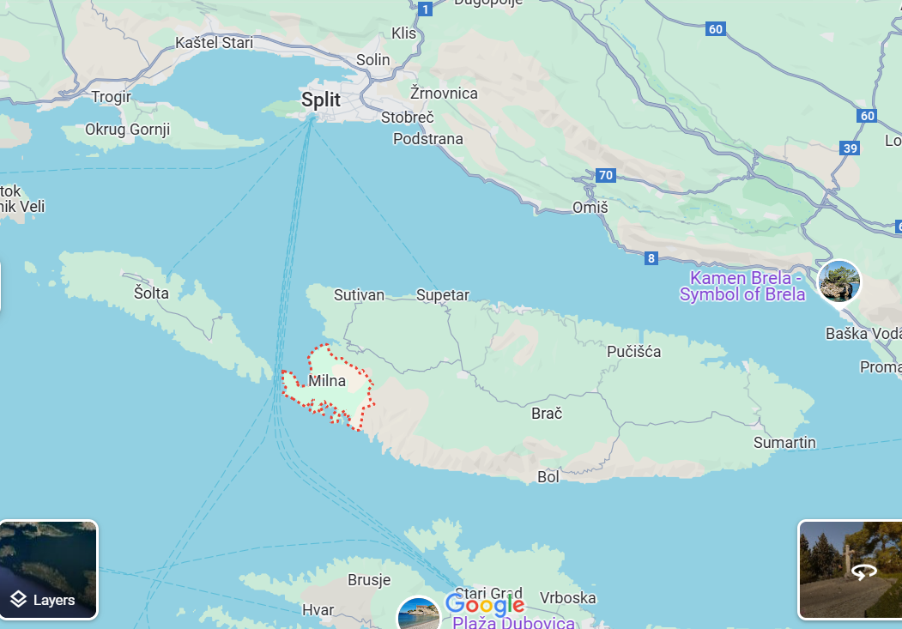

Slide 7
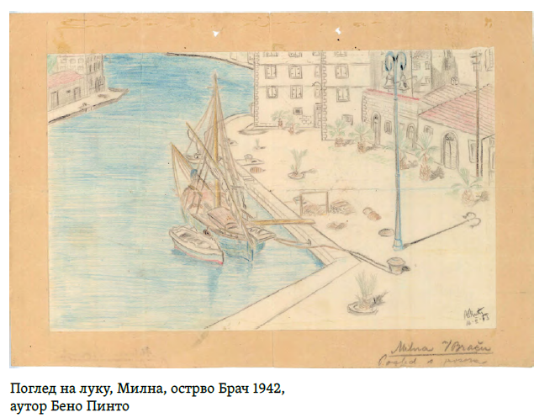

Slide 8
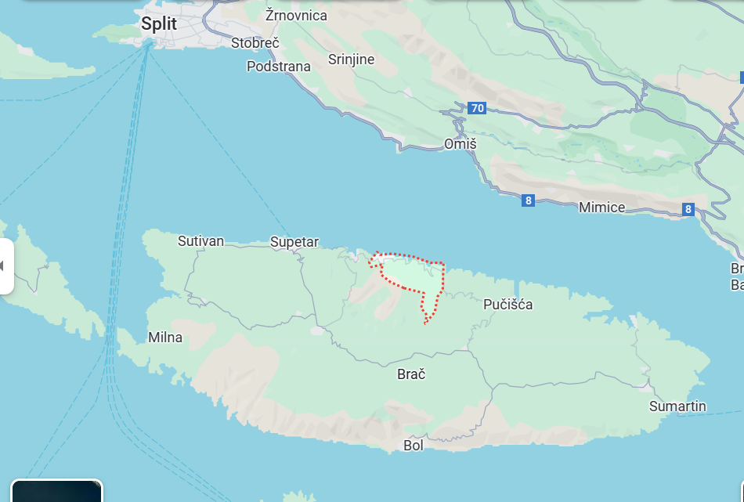
Postira

Slide 9
Одлука о покретању листа Пецкало,
бр. 1, 26. март 1943. године

Slide 10
Postira
Roxy je necija kuca
Teraju ga da lovi miseve
Izgleda je logor bio
prepun miseva

Slide 11
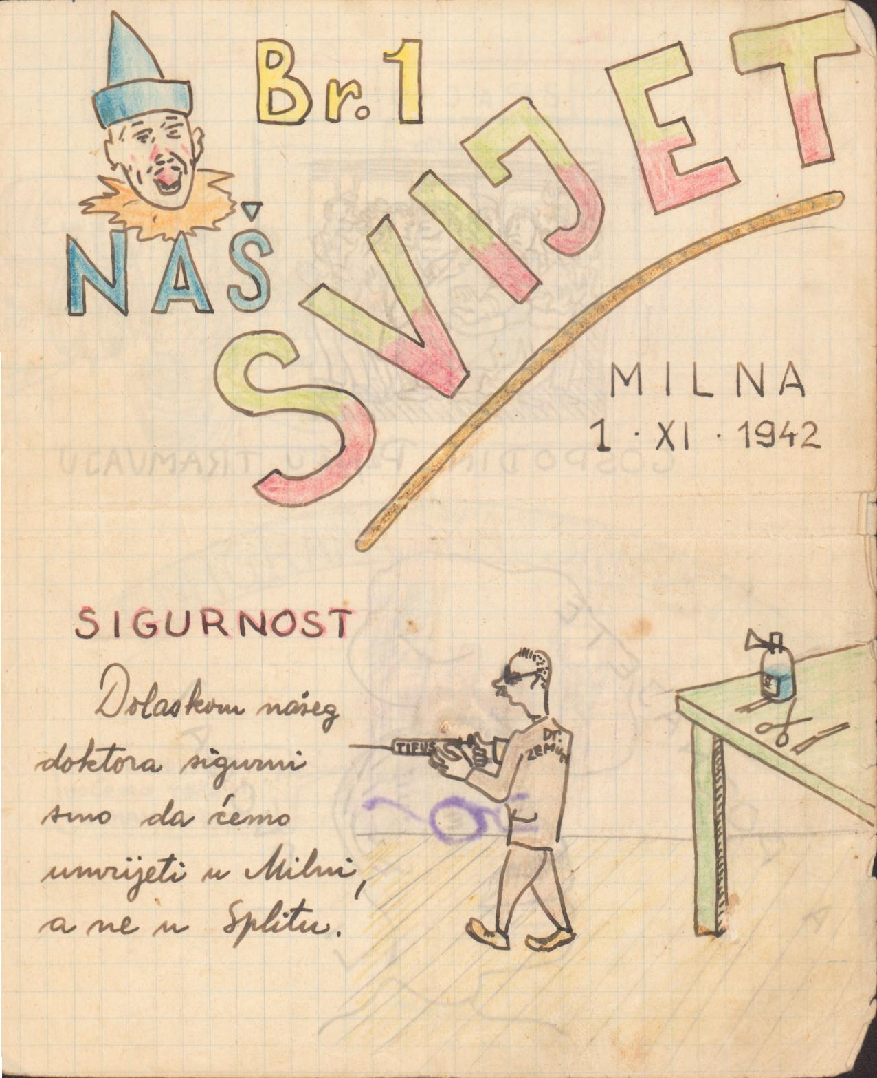

Slide 12
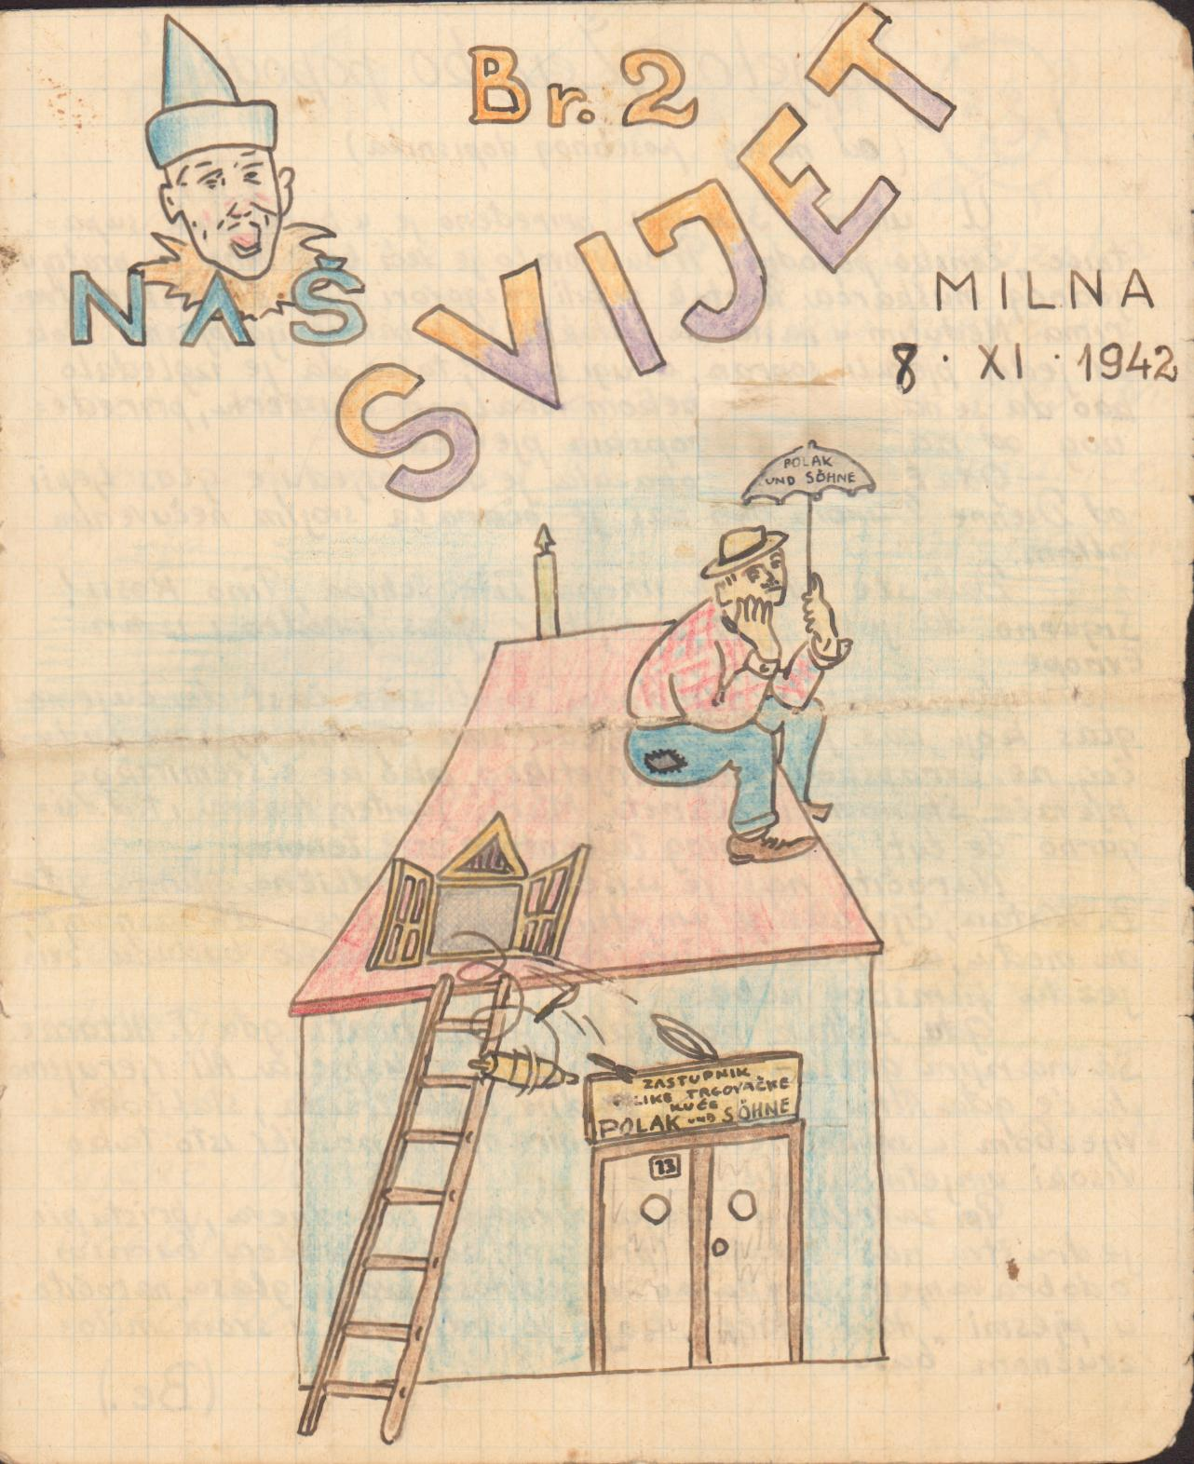

Slide 13
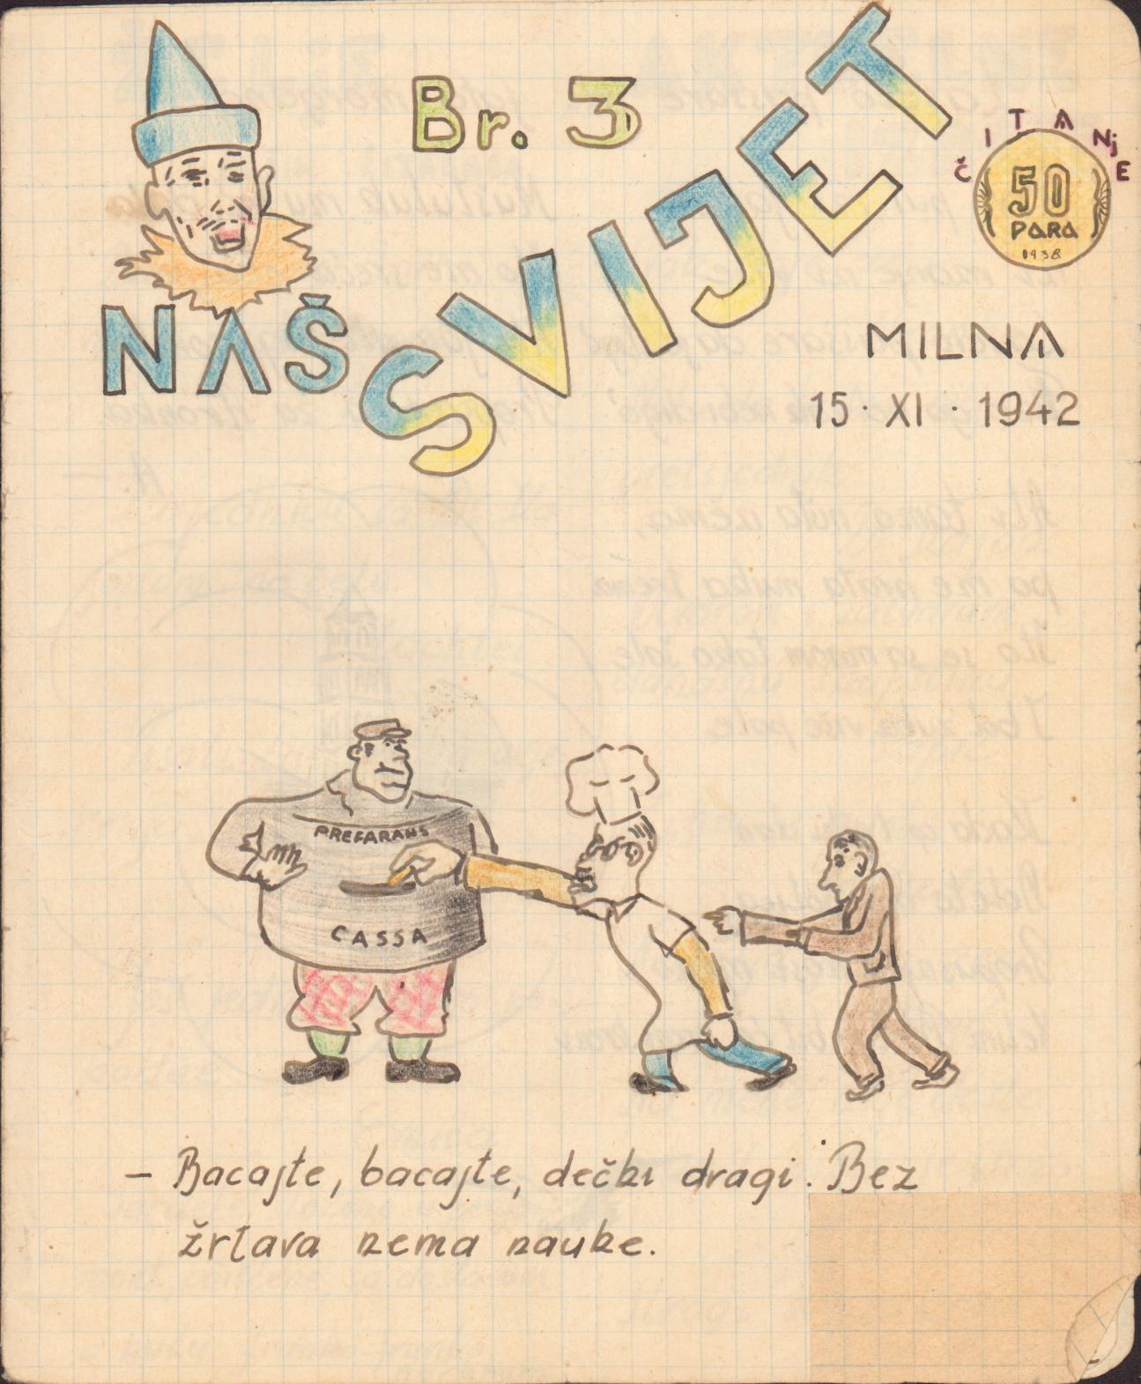

Slide 15
Pisu o:
Putovanje brodom u Split
Placaju dopise – jedan red jedna banica
Karikature i komentari na karikature
Svi su dobijali nadimke
Sukobi medju emigrantima
Kupujem-prodajem
Saljivi odgovori urednistva na dopise
Zahvalnice
Umrlice

Slide 16
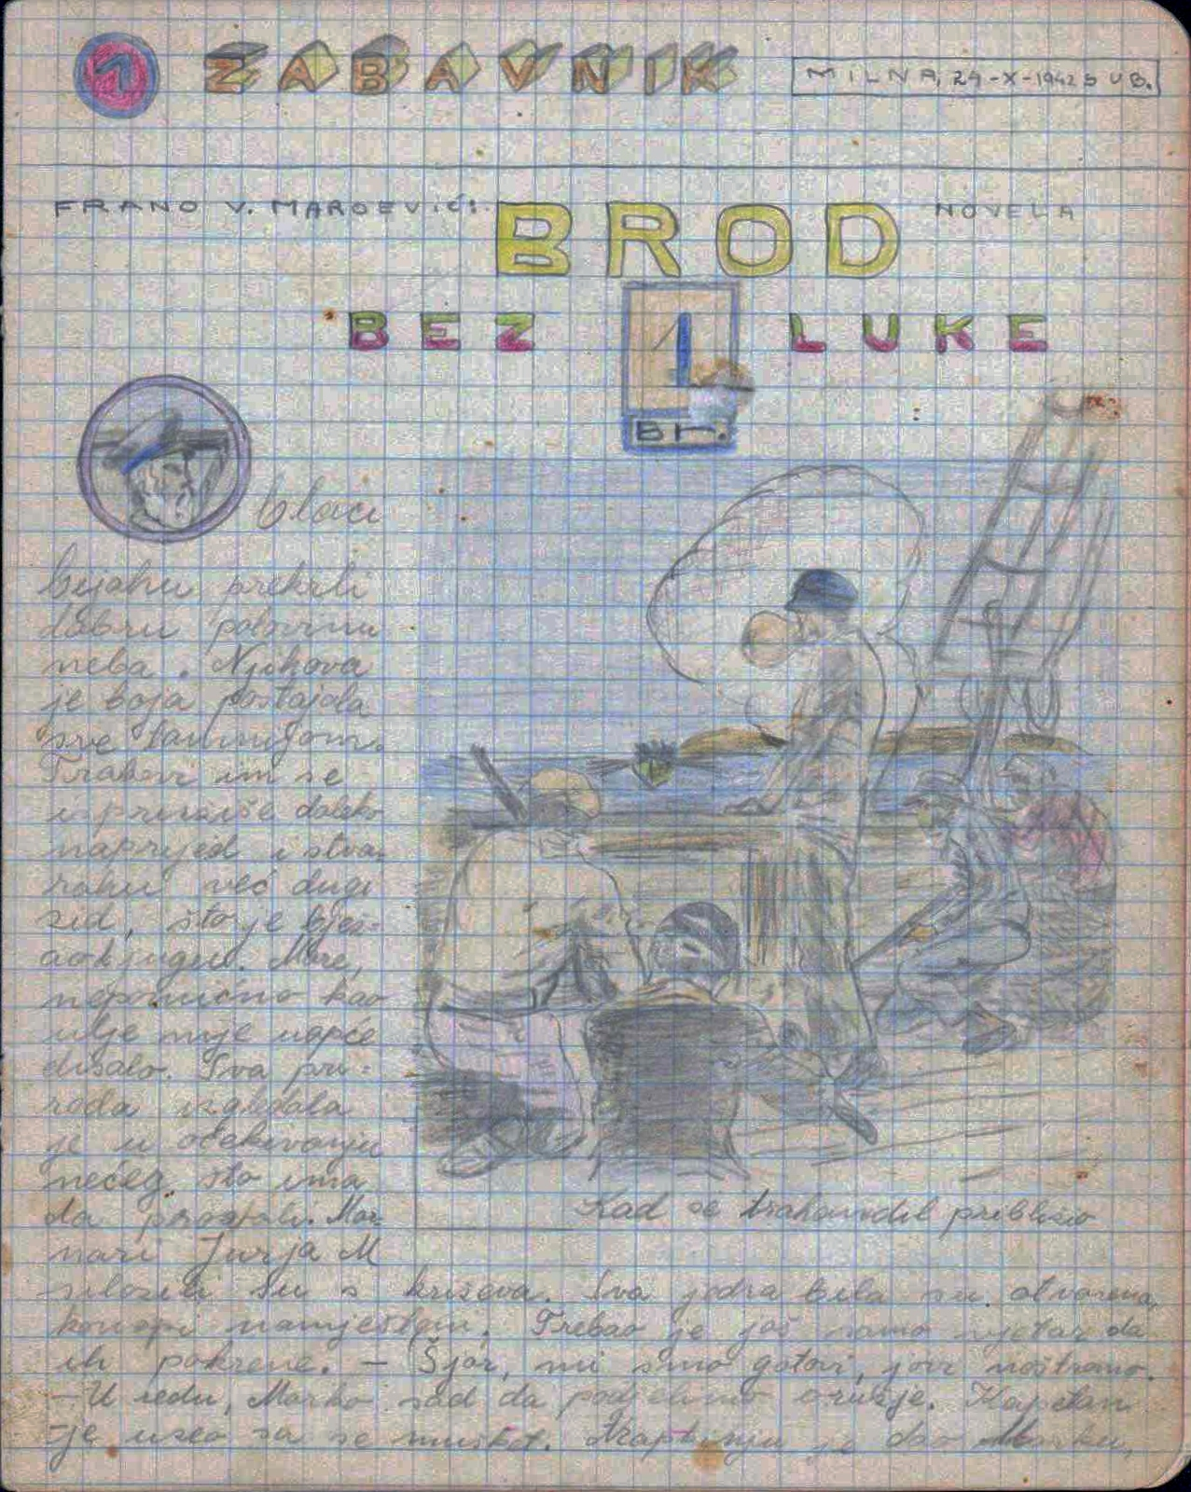

Slide 17


Slide 18

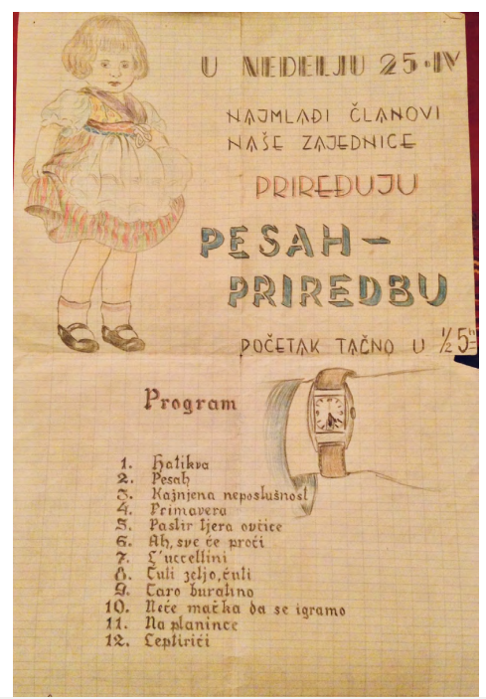

Slide 19
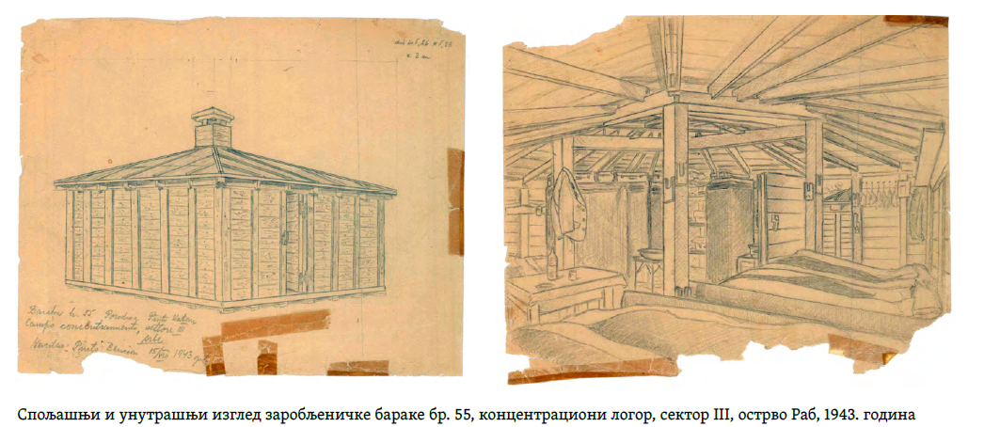

Slide 20
Novine malog formata

Slide 21
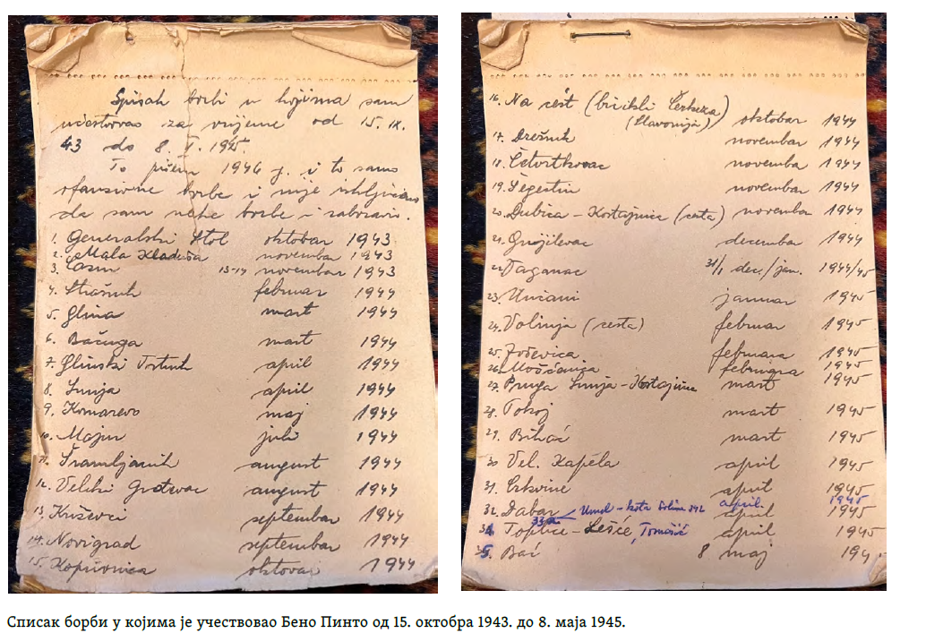

Slide 22
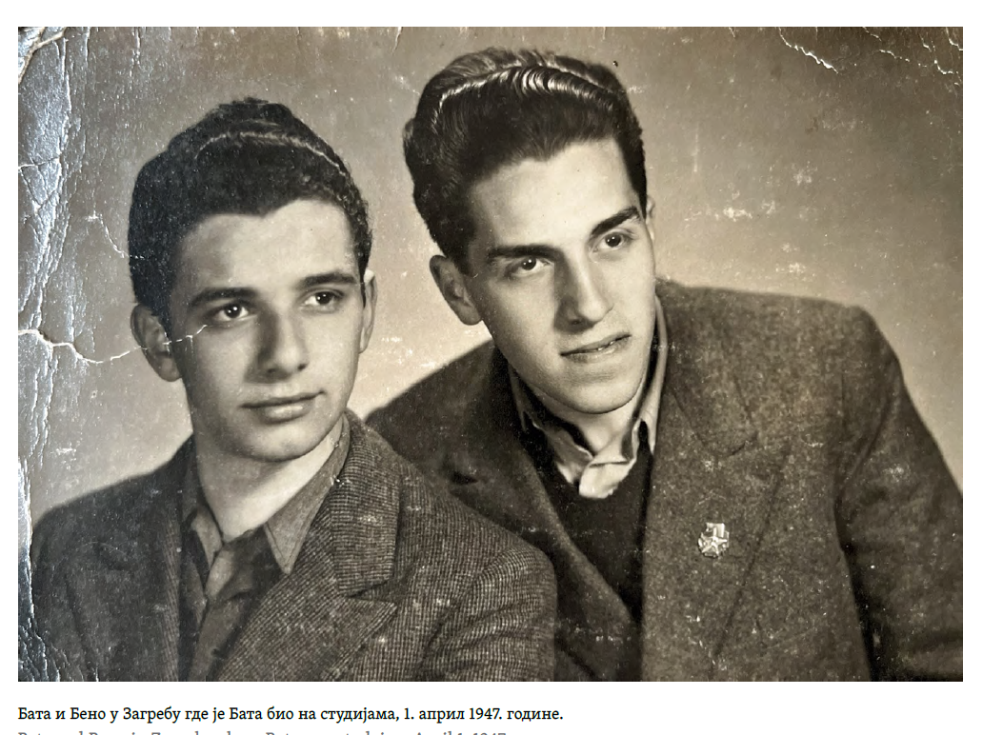

Slide 23
1950 Alija u Izrael
Benzion (Beno) Pinto, se uselio 1950 u Jerusalem.
Ziveo je sa ocem, Prof Solomon Pinto, dok se nije ozenio sa Elom Pinto (Danity), koja je takodje iz Sarajeva dosla posle rata.
Sluzio je izraelskoj vojsci aktivno a posle kao rezervista u inzinjeriji za vreme oba rata 1956 i 1967 .
Beno je radio Arial Photography Maping (crtanje topografskih mapaod aerial photographs) – prvo u Institute of Photogrametry a kasnije za privatnu kompaniju.
Ima sina Yosija, a umro je Aprila 1985, sa 60.5 godina posle 5 godina borbe sa leukemijom.
Ziveli su blisko povezani sa prijateljima jugoslovenima i bratom Batom

Slide 24
Simon-Shimon (Bato) Pinto
Rodjen je 1928. Po oslobodjenju logora Rab imao je 14 godina i ostao na oslobodjenoj teritoriji sa roditeljima.
Prebaceni su u Italiju a posle rata Bato se vratio u Sarajevo.
Studirao je arhitekturu u Zagrebu dve godine pre Alije 1949
1950 se ozenio sa Ester-Erna (Nena) Musafija, takodje iz Sarajeva.
Imali su dvoje dece, devojcica rodjena 1952 i sin Dori 1958.
Kao arhitekta radio je za firme a posle i u sopstvenom birou u Jerusalimu. Umro je 1989 .

Slide 25

KRAJ
Hvala na paznji

